Slide 1
ISTRAŽUJEMO VAŽNOST VODE

Slide 2
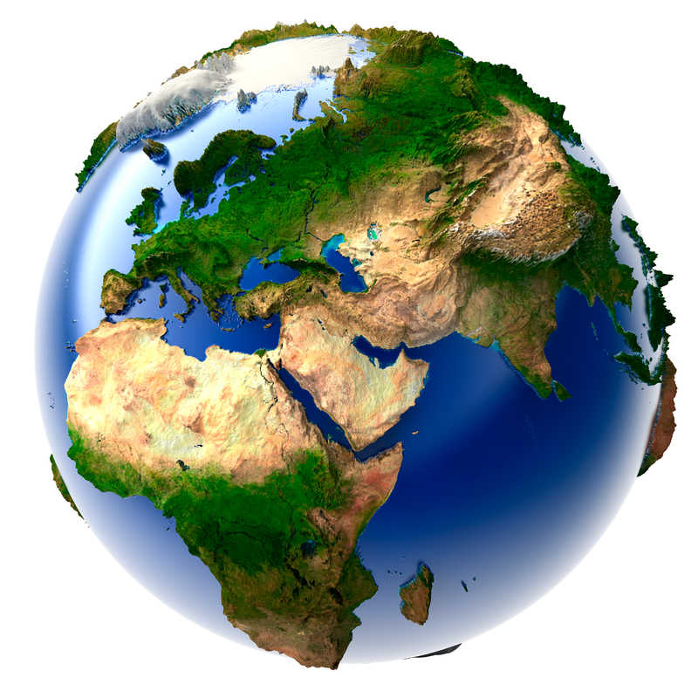
Istražujem vodu i svojstva vode 2.dio

Slide 3
Već znam: kruženje vode u prirodi, led, vodena para, oblaci, padaline, kiša, snijeg, tuča, rosa, magla.
Ponovimo
Ulazna kartica
Objasni zašto se teže krećemo u vodi nego na kopnu.
Na primjeru kruženja vode objasni promjene agregacijskih stanja vode u prirodi.
Zašto je u prirodnim vodama moguć život i zimi kada se površina vode zaledi?

Slide 4

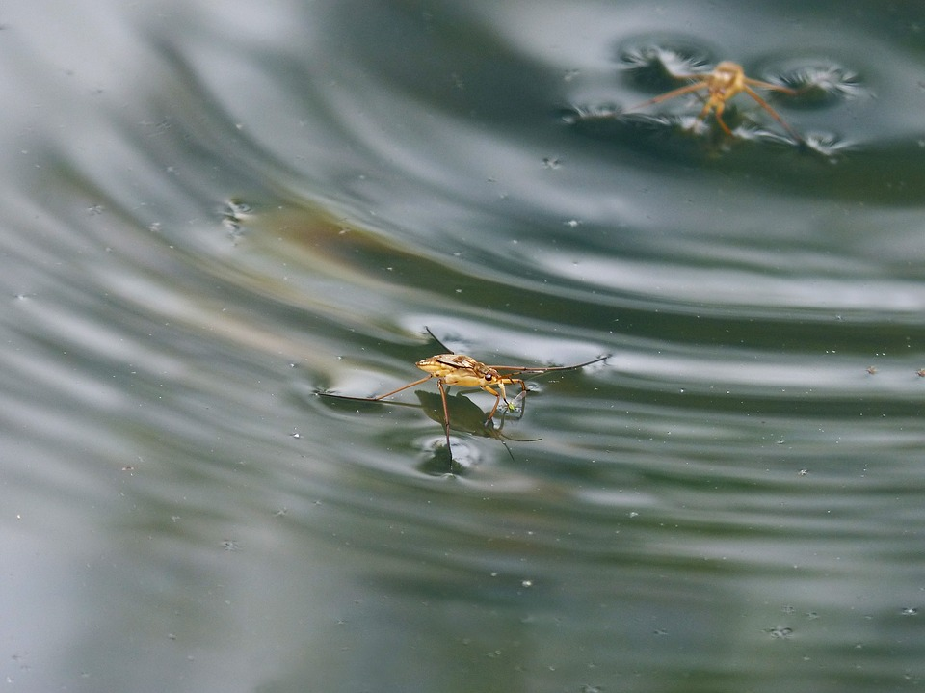
Površinska napetost
Istraži može li spajalica plutati na vodi
DDS
Površinska napetost nastaje jer je privlačenje među česticama vode veće nego privlačenje između čestica vode i zraka. Čestice na površini vode više su povezane međusobno nego sa zrakom.
Kukac gazivoda ima sposobnost hodanja po površini. On iskorištava površinsku napetost vode.

Slide 5
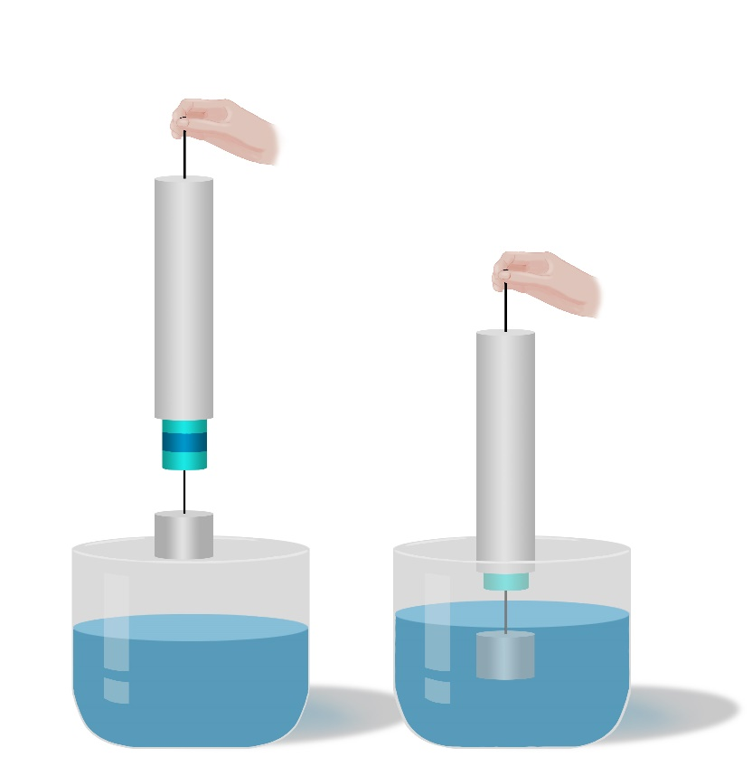
Volumen vode
Tekuća voda ima stalan volumen, ali može mijenjati oblik. Čestice vode jednako su udaljene jedna od druge i ne možemo ih gušće stisnuti.
Ako neki čvrsti predmet uronimo u posudu s vodom, on će istisnuti onoliki volumen vode koliki je njegov vlastiti volumen.
Svako tijelo u vodi postaje prividno lakše tj. smanjuje mu se težina i to za težinu istisnute vode.

Slide 6
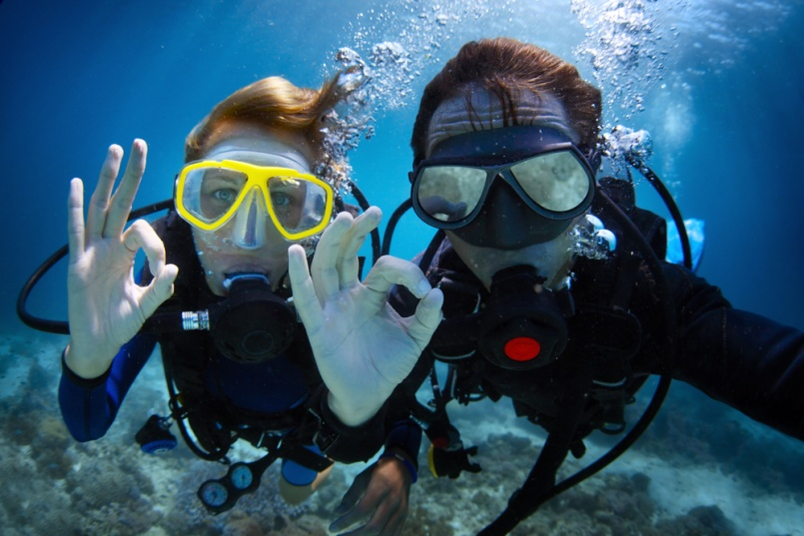
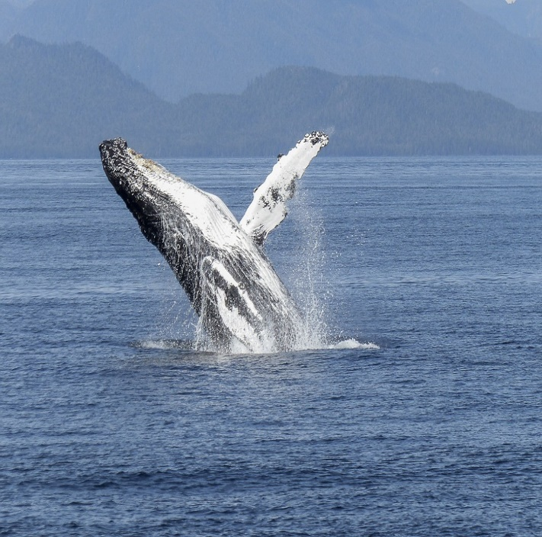
Tlak i uzgon
Što dublje ronimo maska za ronjenje sve jače prianja licu odnosno osjećamo sve jači pritisak. Veličina kojom opisujemo to pritiskanje zove se TLAK.
Povećanjem dubine povećava se i tlak vode.
Voda djeluje na sva tijela u njoj i pruža im potporu. To djelovanje (dizanje tijela prema gore) nazivamo UZGON.

Slide 7
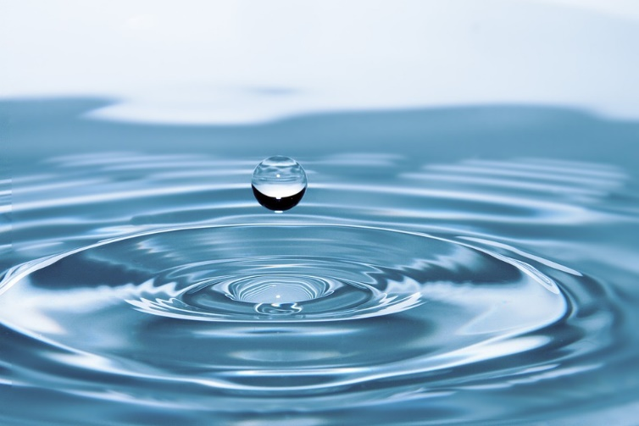
Voda je dobro otapalo
Prisjetite se na primjeru morske vode što je otapalo, otopljena tvar i otopina.
U vodi se mogu otopiti tvari poput šećera ili soli. I druge tvari topljive su u vodi pa kažemo da je ona dobro otapalo i u svom sastavu može imati različite otopljene tvari.
Istraži kako možeš dokazati sadrži li voda otopljene tvari.
DDS

Slide 8
Ovisno o količini i vrsti otopljenih tvari, vode u prirodi dijelimo na:
SLATKE i SLANE vode.
Prisjetite se koje vode u prirodi ubrajamo u slatke, a koje u slane.
Slatke vode sadržavaju manje otopljenih tvari. Njih često nazivamo i kopnenim vodama.
Slane vode sadržavaju mnogo veću količinu otopljenih tvari.

Slide 9
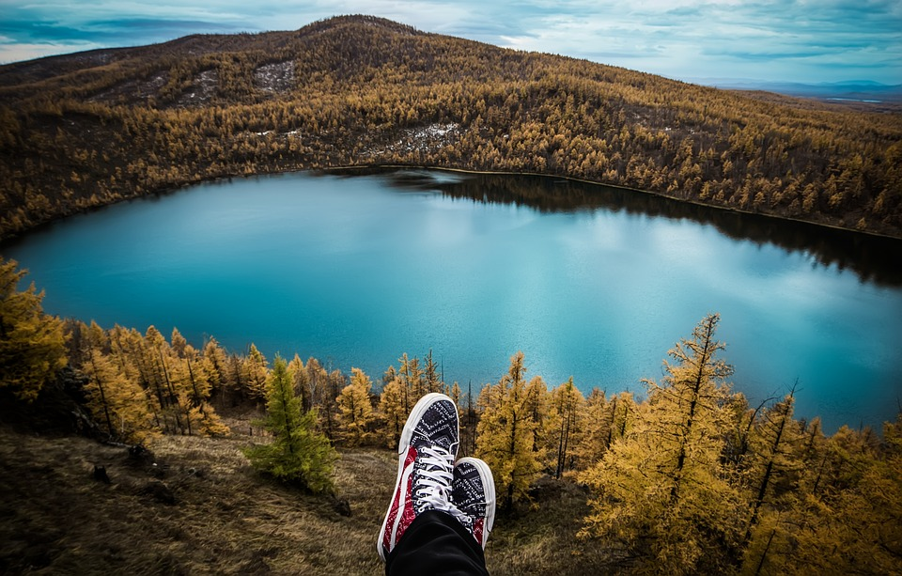
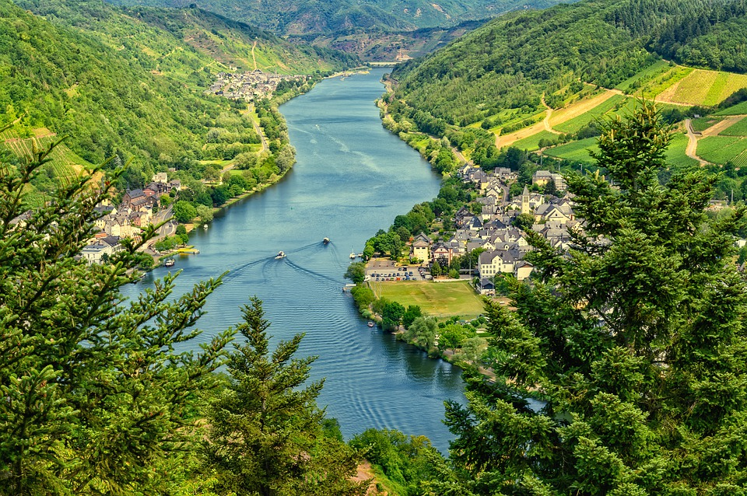
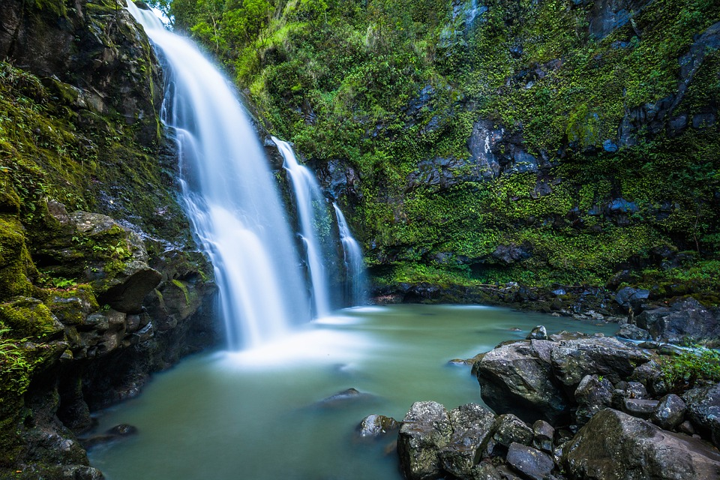
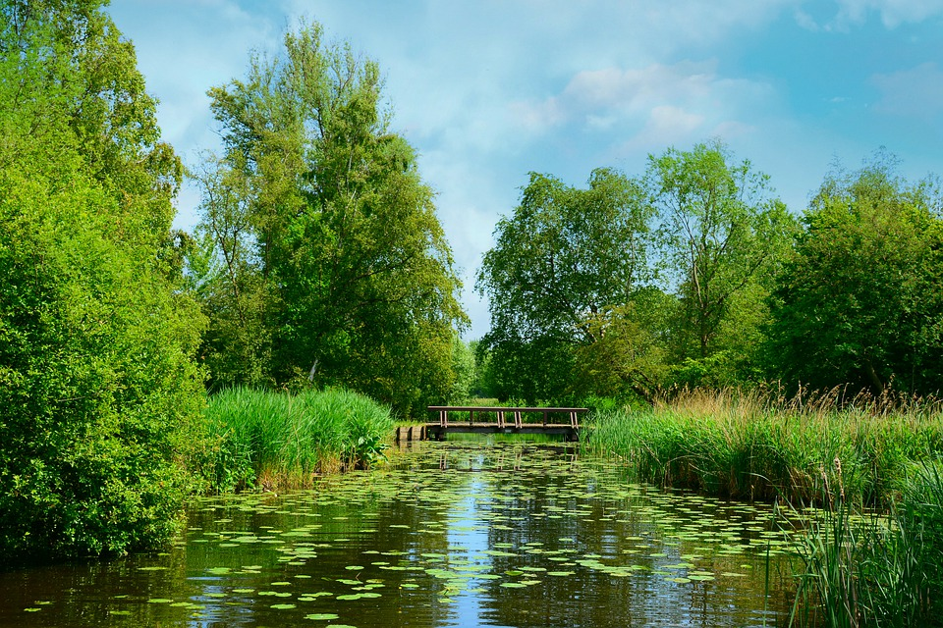
SLATKE VODE
jezero
rijeka
potok
močvara

Slide 10
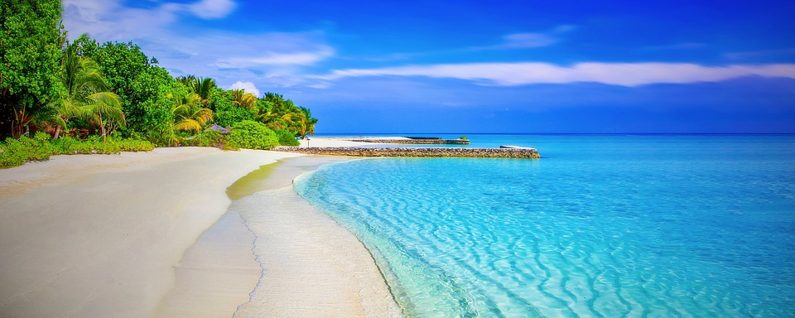
SLANE VODE
Tu ubrajamo sva mora i oceane.

Slide 11
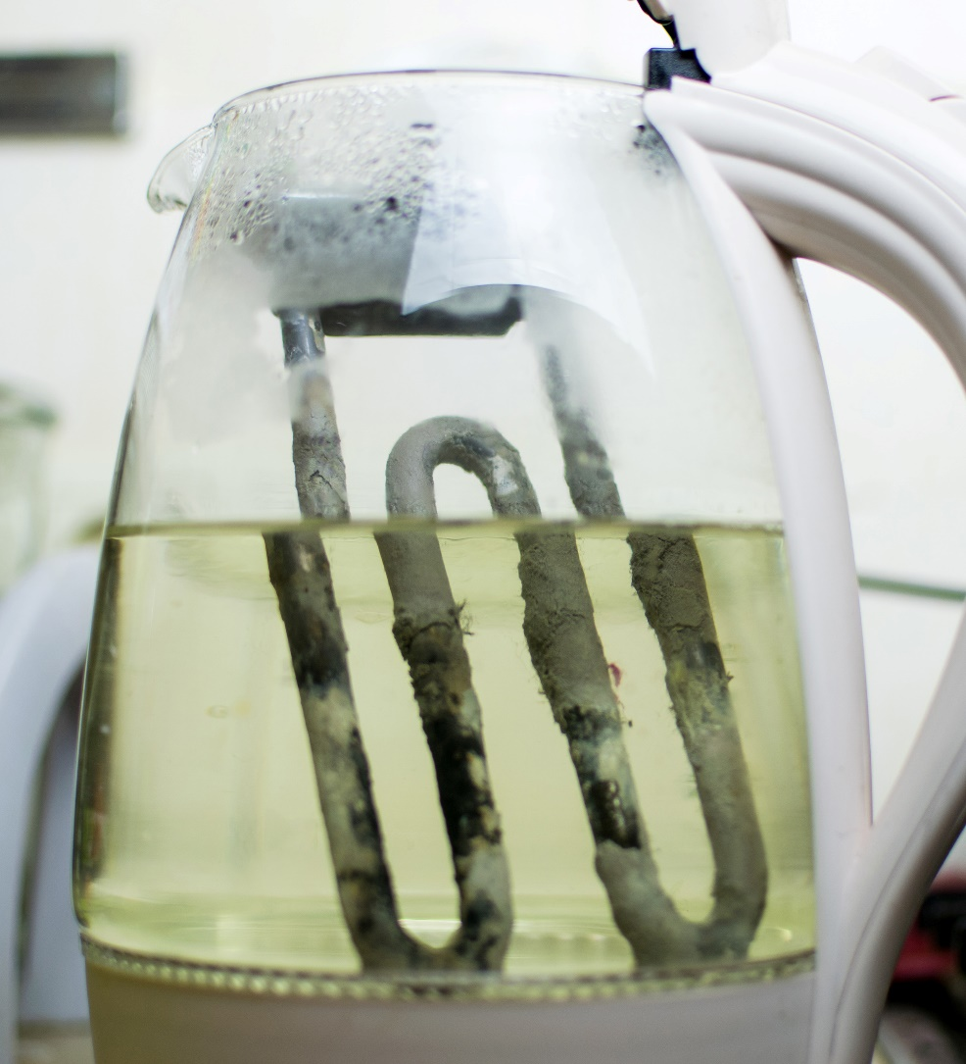
Voda koju pijemo također sadržava otopljene tvari. Kad voda ispari te tvari mogu stvarati taloge u posudi. Taj je talog kamenac.
Voda bogata otopljenim
tvarima zove se tvrda voda.
Raspitajte se kakva se voda ulijeva u glačalo. Objasnite zašto.

Slide 12
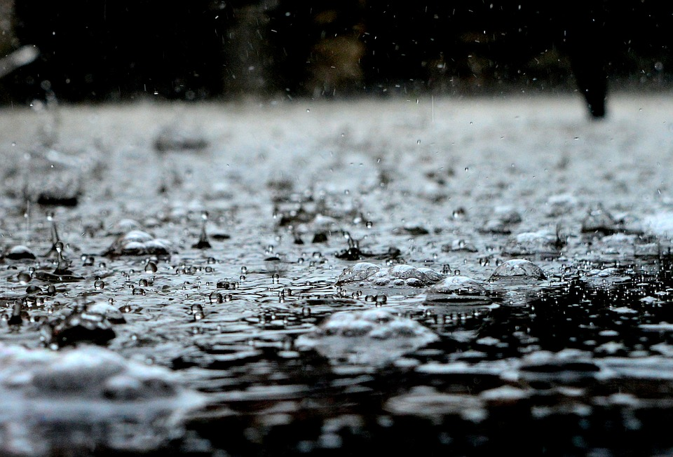
Voda koja ima vrlo malo otopljenih mineralnih tvari zove se meka voda. U kišnici npr. nema otopljenih čvrstih tvari, nego samo nekih plinova.
Na jedno predmetno stakalce kapnite nekoliko kapi kišnice, a na drugo nekoliko kapi vode za piće. Ostavite na toplom da voda ispari. Usporedite predmetnice i opišite što opažate.

Slide 13

Za kraj…
Riješite zadatke!
Objasnite zašto se kit ne može kretati na kopnu, a u vodi je dobar plivač.
Zašto se lakše krećemo na kopnu nego li u vodi?
Zašto je život u moru najbujniji do 200 m?
O čemu ovisi prozirnost vode?
Zašto plivamo lakše u moru nego li u bazenu?
Objasnite zbog čega su tijela u vodi prividno lakša.
Objasnite kako djeluje na vas tlak zraka kada ronite sve dublje i dublje.
Provjerite svoje znanje
Sad znam i ovo: agregacijska stanja vode, isparavanje, gustoća vode, površinska napetost, tlak, uzgon, slane i slatke vode, tvrda i meka voda

